Slide 1

Министерство науки и высшего образования Российской Федерации
Федеральное государственное бюджетное образовательное учреждение
высшего образования
«Московский государственный технический университет
имени Н.Э. Баумана
(национальный исследовательский университет)»
(МГТУ им. Н.Э. Баумана)
ПРЕЗЕНТАЦИЯ
к курсовой работе по дисциплине
«Алгоритмы компьютерной графики»
на тему
«Коррекция латеральных хроматических аберраций на фотографиях»
ФАКУЛЬТЕТ Информатика и системы управления
КАФЕДРА Теоретическая информатика и компьютерные технологии
Выполнила: Студентка группы ИУ9-51 Сорова Анна
Москва, 2019

Slide 2
Введение
В рамках курсовой работы были рассмотрены методы исправления хроматических аберраций на изображениях, их преимущества и недостатки.
Цель работы - реализация программного кода, считывающего изображение, определяющего степень его аберрации и исправляющего его.
В конечном итоге написана программа, получающая на вход изображение и выдающая непрерывные функции от координат пикселей - полиномы - для последующего исправления хроматической аберрации.

Slide 3
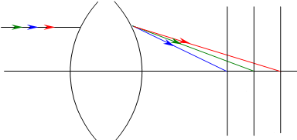
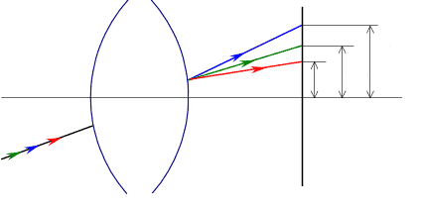
Аберрации. Типы.
Аберрация – это ошибка или погрешность изображения, формируемого объективом
на матрице фотоаппарата.
Хроматические
Монохроматические
Хроматизм положения
Хроматизм увеличения

Slide 4
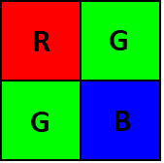
Формат изображения PGM. Фильтр Байера.
PGM (Portable Gray Map) - полутоновый формат хранения изображения.
Имеет вид :
P2
# comments
24 7
15
0 0 0 0 0 0 0 0 0 0 0 0 0 0 0 0 0 0 0 0 0 0 0 0
0 3 3 3 3 0 0 7 7 7 7 0 0 11 11 11 11 0 0 15 15 15 15 0
0 3 0 0 0 0 0 7 0 0 0 0 0 11 0 0 0 0 0 15 0 0 15 0
0 3 3 3 0 0 0 7 7 7 0 0 0 11 11 11 0 0 0 15 15 15 15 0
0 3 0 0 0 0 0 7 0 0 0 0 0 11 0 0 0 0 0 15 0 0 0 0
0 3 0 0 0 0 0 7 7 7 7 0 0 11 11 11 11 0 0 15 0 0 0 0
0 0 0 0 0 0 0 0 0 0 0 0 0 0 0 0 0 0 0 0 0 0 0 0
Фильтр Байера - это матрица цветных фильтров, накладываемая поверх
фотоматрицы.
- фрагмент фильтра Байера.

Slide 5
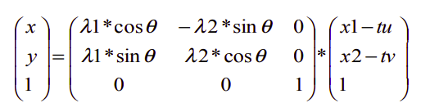

Алгоритм исправления латеральных
хроматических аберраций.
Связь между точкой диска с координатами (x, y) и
соответствующей точкой с координатами (x1, x2) на
идеальном изображении.
(tu, tv) - координаты центра диска, λ1, λ2 – параметры
растяжения вдоль большой и малой осей эллипса
соответственно, θ - угол между большой осью и осью x.
Тестовое изображение
(круги - эллипсы)
Минимизируем сумму разностей интенсивностей пикселей L (алгоритм Левенберга – Марквардта):

Slide 6

Алгоритм Левенберга-Марквардта
Цель алгоритма - поиск направления наискорейшего спуска р функции в точке. Оно
определяется из системы:
где λk - конкретная неотрицательная константа, своя для каждого шага
(параметр регулизации), J - матрица Якоби (матрица первых производных) в точке x ,
I – единичная матрица.
Cледующим образом определяется хk+1 : xk+1= xk + pk
Параметр λ_{k} можно устанавливать исходя из отношения между фактическими изменениями функции, достигнутыми в результате пробных шагов, и ожидаемыми величинами этих изменений при интерполяции.
Начальное значение λ_{k} задаётся как t*max{a_{ij}}, где a_{ij} - элементы матрицы J^{T}J. Рекомендуется обозначать t за 10⁻³.

Slide 7

Алгоритм исправления латеральных
хроматических аберраций.
Нашли ключевые точки – сопоставили в пары (К – количество ключевых точек).
Составим полиномы от координат центров дисков, аппроксимирующие уравнения:
x_{gi} = p_{fx} (x_{fi}, y_{fi})
y_{gi} = p_{fy} (x_{fi}, y_{fi}) ,
где f=r или f=b, I является индексом ключевой точки, степень 11.
Полином p_{fx} степени m c коэффициентами {p_{x0},p_{x1}, … , p_{x(m+1)(m+2)/2}} имеет в случае m = 11
(m+1)(m+2)/2 = 78 неизвестных для каждого цветового канала. Он может быть расписан
в виде:
x_{g} = p_{x0}x^{m}_{f} + p_{x1}x^{m-1}_{f}y_{f} + p_{x2}x^{m-2}_{f}y²_{f} + p_{xm}y^{m}_{f} + p_{xm+1}x^{m-1}_{f} + … + p_{xm+2}x^{m-2}_{f}y_{f} + p_{x2m}y^{m-1}_{f} +
p_{x(m+1)(m+2)/2-3}x_{f}+ … + p_{x(m+1)(m+2)/2-2}y_{f} + p_{x(m+1)(m+2)/2-1.}
Минимизируем разницу между значениями левой и правой частей уравнений:

Slide 8
Программная реализация
1) Чтение изображения (Image).
2) Разделение на каналы.
3) Отдельно для каждого канала поиск ключевых точек:
3.1) Бинаризация изображения.
3.2) Для каждого пикселя считаем количество прилежащих чёрных пикселей.
3.3) Если > 180, определяем параметры для области. Характеристика
эллипса comp - отношение площади к площади L²/4π «идеального» круга,
где L — длина окружности.
3.4) Если радиус > 8pix, 0.7 < comp < 1.3, нашли ключевую точку.
4) Проверка на количеcтва ключевых точек.
5) Сопоставление ключевых точек на разных каналах. Вырезание чёрных дисков.
Алгоритм Левенберга – Марквардта.
6) Составление полиномов 11 степени, решение СЛАУ.
7) Запись коэффициентов полиномов в файлы.

Slide 9
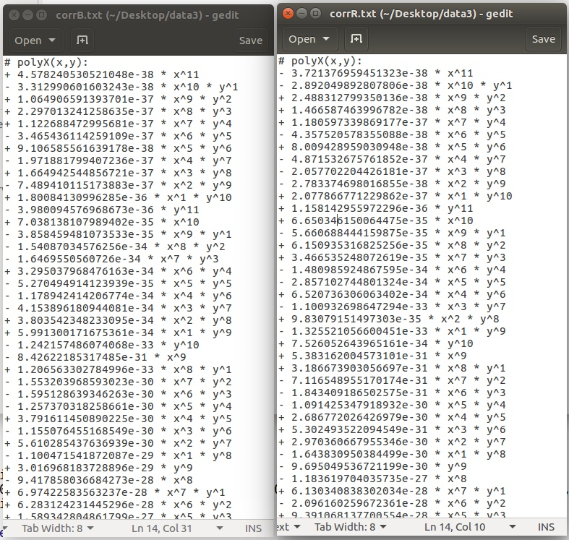
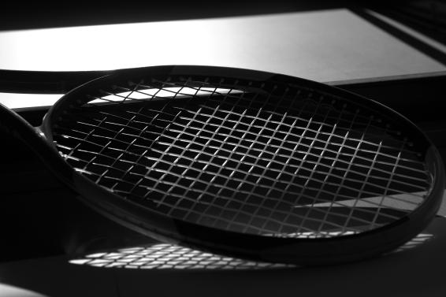
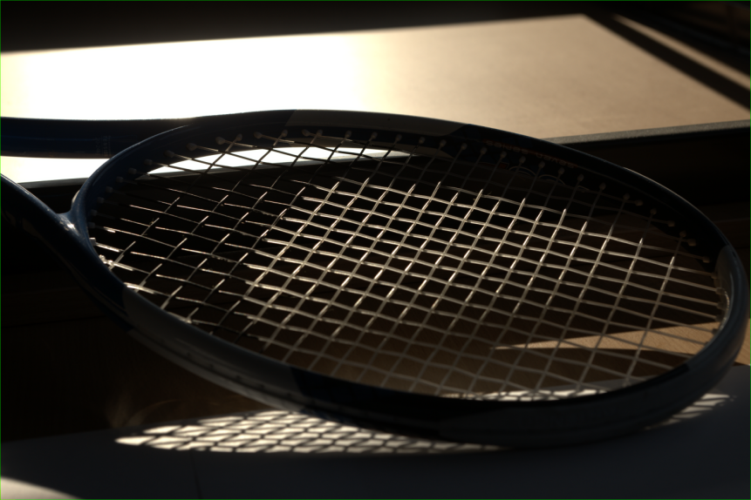
Тестирование

Slide 10
ЗАКЛЮЧЕНИЕ
В рамках курсового проекта был написан программный код (на языке Java), считывающий изображение и записывающий в файлы коэффициенты полиномов от координат пикселей для последующего исправления хроматической аберрации.
Дальнейшее развитие проекта может быть направлено на увеличение скорости работы программы, расширение множества форматов входных изображений.

Slide 11
Спасибо за внимание!

